Slide 1
LeNet-手写数字识别可视化
黄奕可 胡峻豪

Slide 2
-CONTENTS
1.数据集简介
2.LeNet对手写数字识别结果
3.LeNet模型架构可视化
4.对LeNet中的滤波器进行可视化
5.对LeNet中的特征图进行可视化
6.不同激活函数和卷积核大小的可视化效果

Slide 3
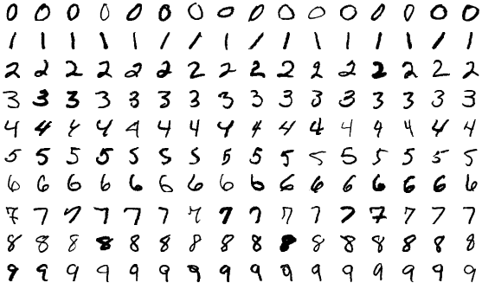
1.MNIST数据集简介
MNIST数据库是一个大型手写数字数据库, MNIST 数据库包含 60,000 张训练图像和 10,000 张测试图像
其中每张图像均为(28,28)的灰度图像,且手写数字居中显示
Figure1 MNIST样例图

Slide 4
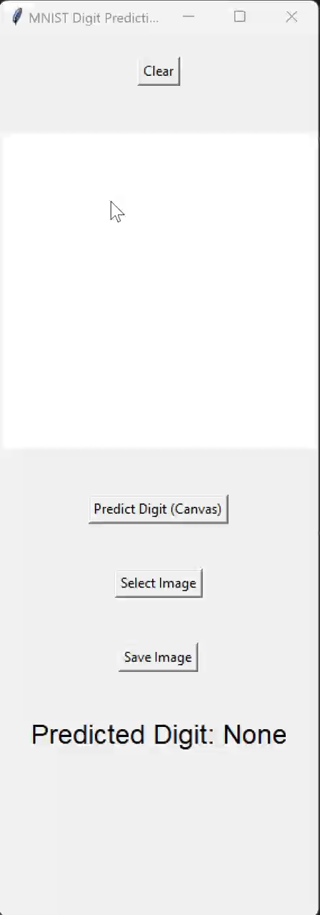
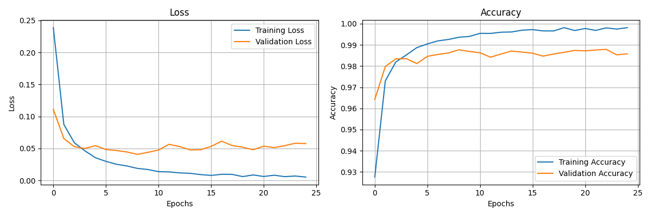
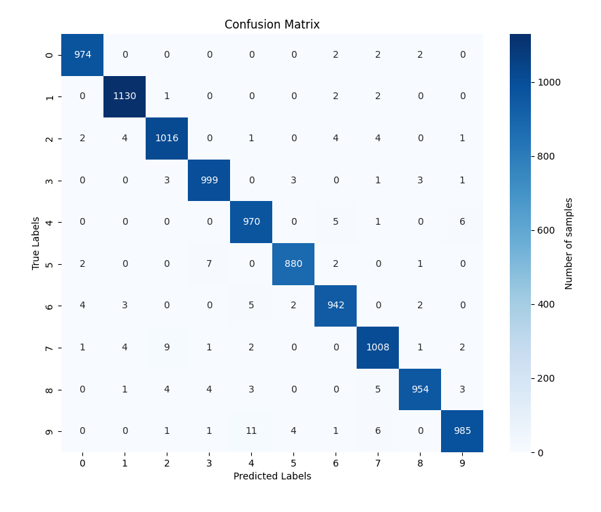
2.LeNet对手写数字的识别结果
Figure2 loss与accuracy曲线
Figure3 混淆矩阵
在25轮训练后，LeNet在测试集上的准确率达到了98.58%, 误差为0.057

Slide 5
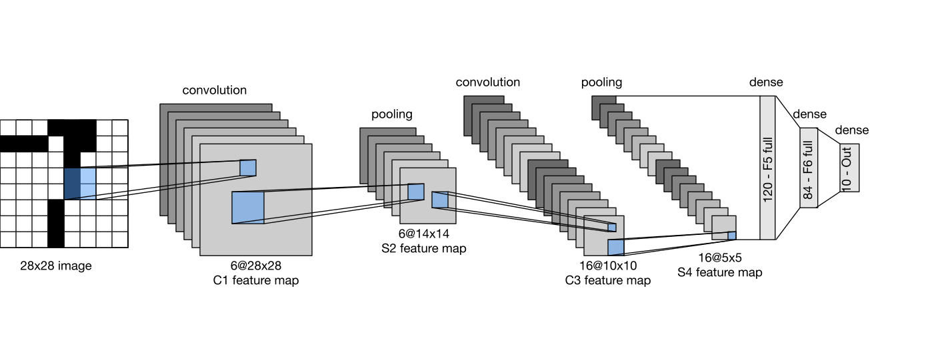
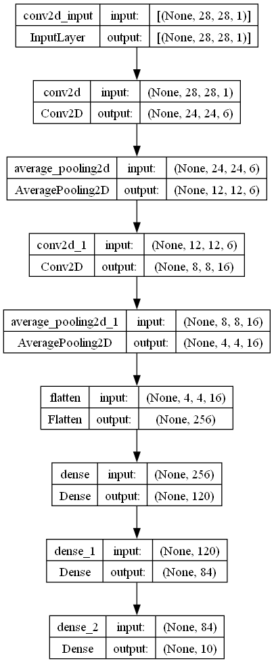
3.LeNet模型架构可视化
LeNet是由Yann LeCun等人在1998年提出的第一个成功应用于数字识别的卷积神经网络（CNN）之一。它主要用于手写数字识别任务，是深度学习在计算机视觉领域的重要里程碑之一。LeNet网络结构包含了卷积层、池化层和全连接层，总共有7层
12 × 12
24 × 24
8 × 8
4×4
Figure4 LeNet网络结构图
Figure5 LeNet网络架构

Slide 6
4.对LeNet中的滤波器进行可视化
12×12
24×24
8×8
4×4
16个大小为(5,5)的卷积核
6个大小为(5,5)的卷积核

Slide 7
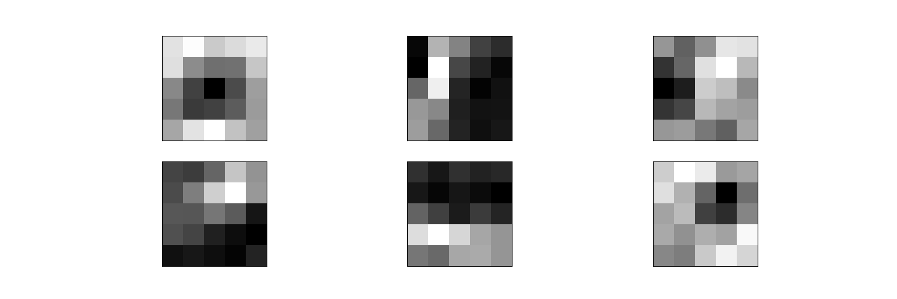
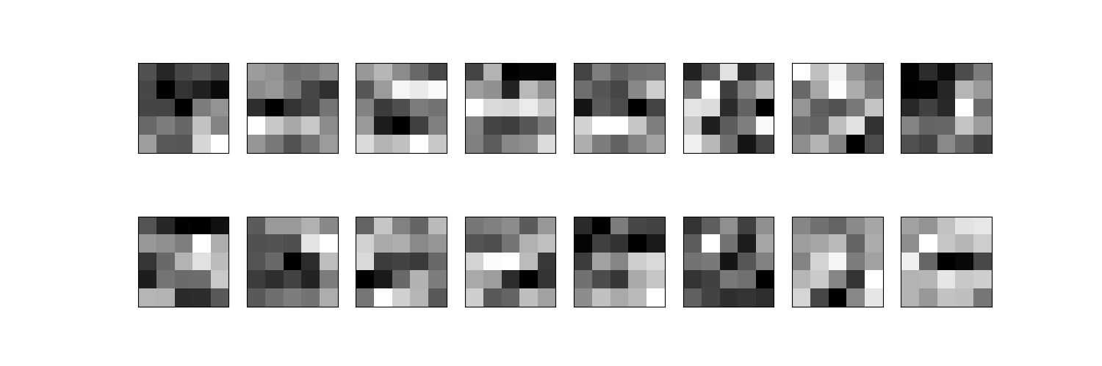
4.对LeNet中的滤波器进行可视化
由于神经网络的权值之间存在空间关系，因此将每个滤波器（即卷积核）绘制为二维图像可能是具有意义的
将训练后的卷积核中的权值归一化到0-1，我们可以得到其可视化结果如下：
(a)
(b)
Figure6 滤波器可视化结果（a)为L1的卷积核，（b)为L3的卷积核
深色表示小权重或抑制性权重，浅色方块则表示权重较大

Slide 8
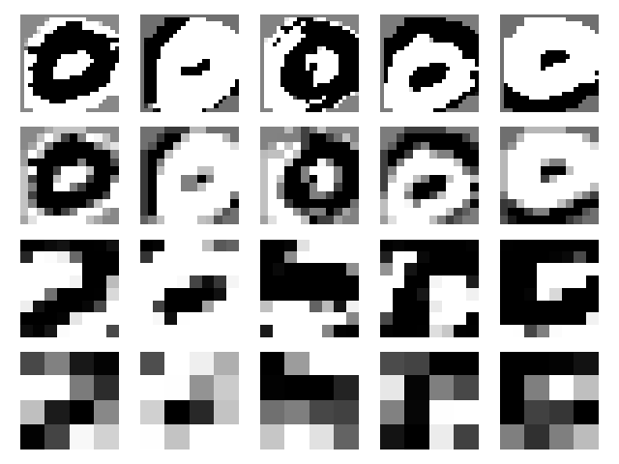
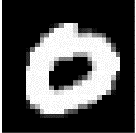
5.对LeNet中的特征图进行可视化
feature map
Convolution
Average Pooling
input
Convolution
Average Pooling
Output:
Result = 0
Dense
…

Slide 9
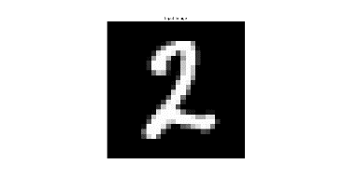
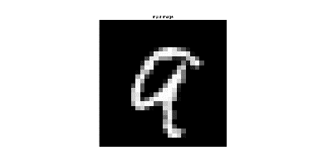
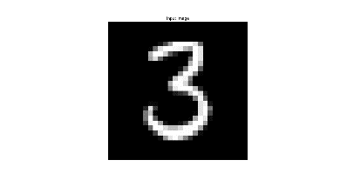
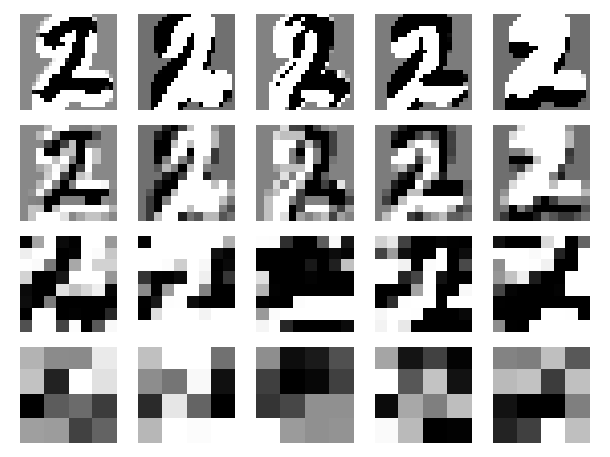
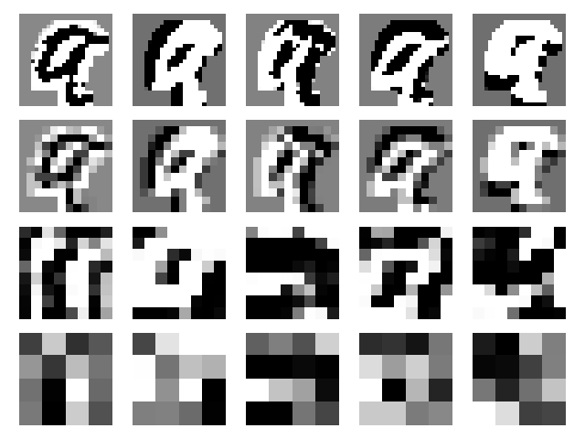
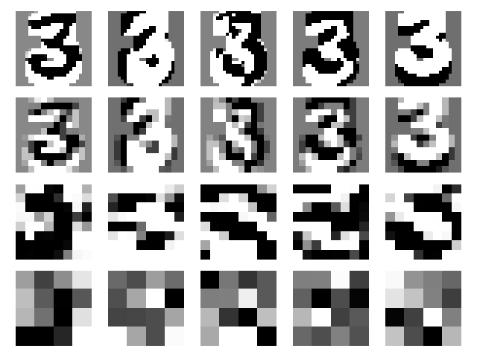
5.对LeNet中的特征图进行可视化
其它数字的一些特征图如下所示:
Figure7 2,9,3的特征图

Slide 10
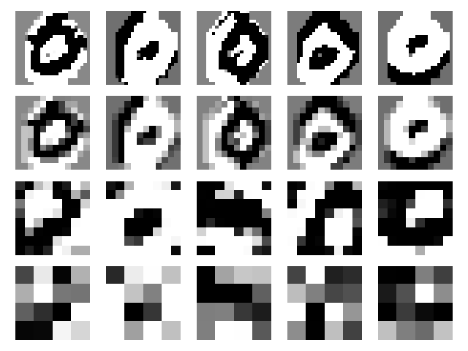
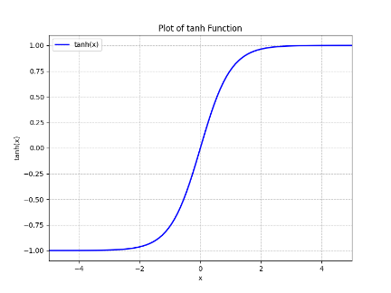
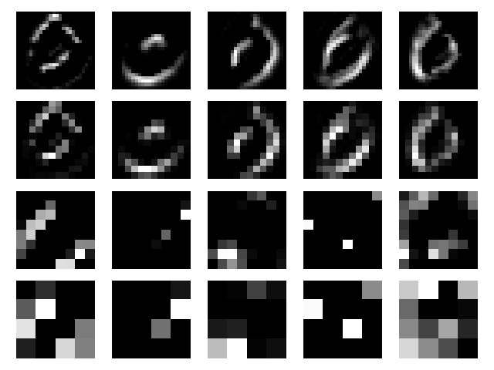
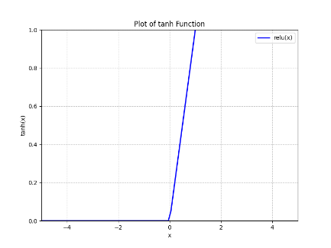
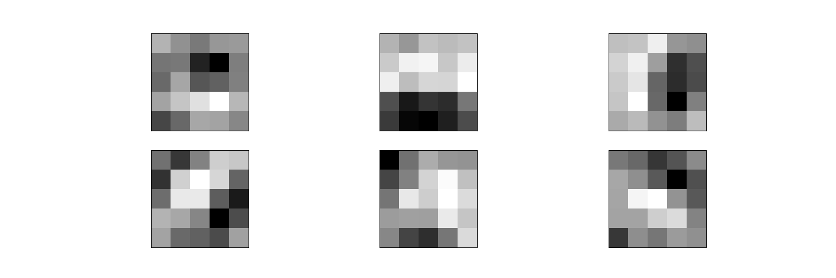
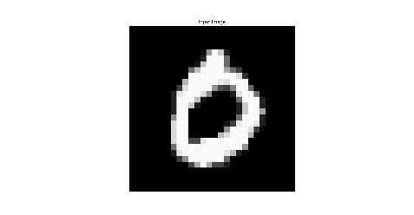
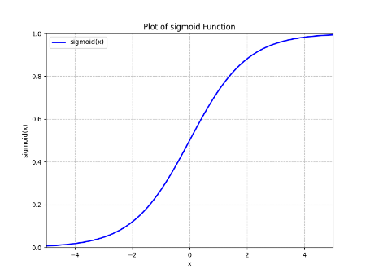
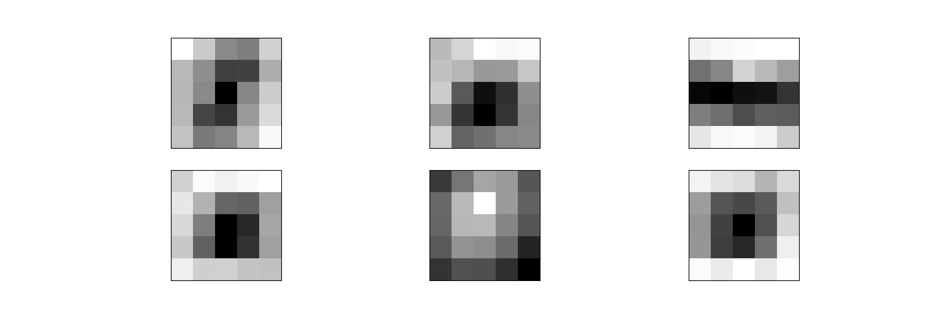
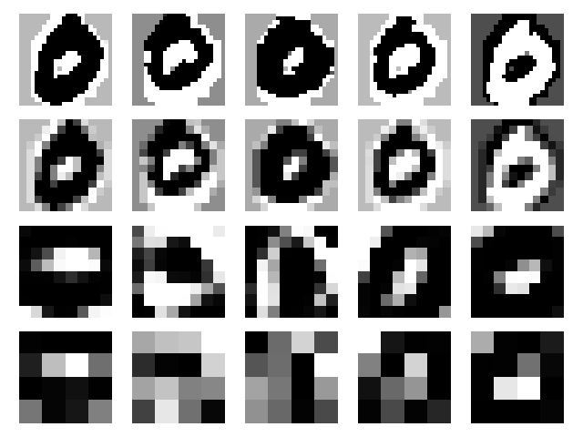
6.不同激活函数和卷积核大小的可视化效果
1.激活函数选择
tanh
ReLu
sigmoid

Slide 11
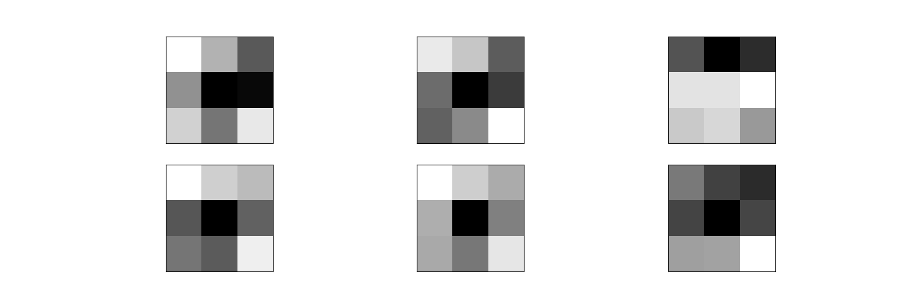
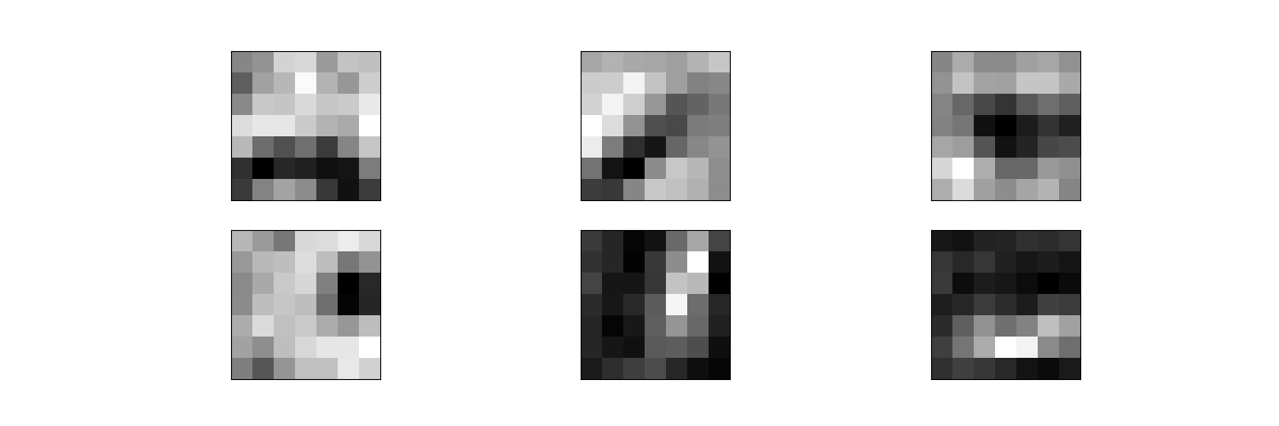
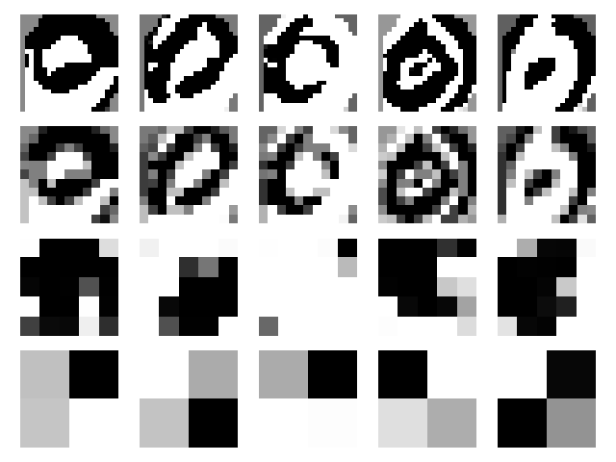
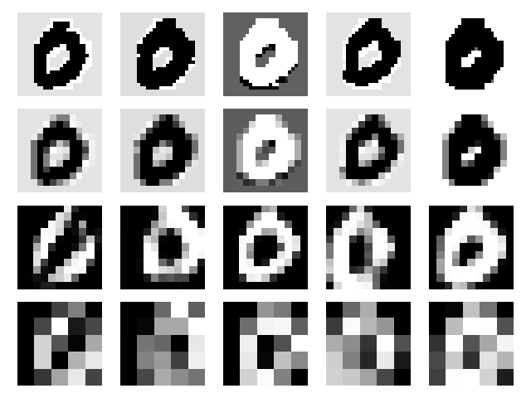
6.不同激活函数和卷积核大小的可视化效果
2.不同的卷积核大小
大小为(7,7)的卷积核得到的结果
大小为(3,3)的卷积核得到的结果
卷积核扩大后，部分卷积核显示出了新的信息：如卷积对方向(如第二个卷积核)，圈(如第四个卷积核)较为关注，这也能够在特征图中体现
卷积核缩小后，不同单位特征图之间的相似度明显提升

Slide 12
总结
· 利用LeNet较好地实现了手写数字的分类任务
· 对模型架构、滤波器以及特征图进行了可视化并对其可视化效果作出了解释，并比较了不同的激活函数与卷积核大小的可视化结果
· 由于MNIST数据集的图像较小且为灰度图像，滤波器的可视化结果并没有很好的反映具体提取了图像的哪些方向与颜色特征, 没有对高层的卷积核及特征图作出较为合理的分析
参考资料：
https://machinelearningmastery.com/how-to-visualize-filters-and-feature-maps-in-convolutional-neural-networks/
Lecture 12 | Visualizing and Understanding, CS231n: Convolutional Neural Networks for Visual Recognition
Visualizing and Understanding Convolutional Networks - Matthew D. Zeiler and Rob Fergus

